Slide 1

Історико-географічні кордони України
Кутненко Н.В.
учитель історії Ольгинської ЗОШ І-ІІІ ступенів
Волноваської районної ради Донецької області

Slide 2
Тема уроку Історико-географічні кордони України
Історія України 5 клас
Ключові компетентності: соціальна та громадянська компетентність, спілкування державною мовою, уміння вчитися впродовж життя.
Мета: дати визначення поняття «історико-географічні» кордони України, сформувати у здобувачів освіти уявлення про історико-географічні кордони України та походження їх назв, пояснити відмінність між адміністративно-територіальною одиницею в Україні та історико-географічним кордоном, продовжувати формувати вміння та навички роботи з картою, формувати здатність співпрацювати в команді, здатність логічно мислити та уміння висловлювати власну думку. Виховувати інтерес до історії України, любов та повагу до рідного краю.

Slide 3

Формування предметних компетентностей:
хронологічної;
просторової;
інформаційної;
мовленнєвої;
логічної.
Методи й прийоми: робота в парах, робота із історичною картою, інтерактивні вправи та ігри «Незакінчене речення», «Дешифратор», «Асоціації», «Хто зайвий», «Мандрівник», розв’язання компетентнісних завдань.

Slide 4
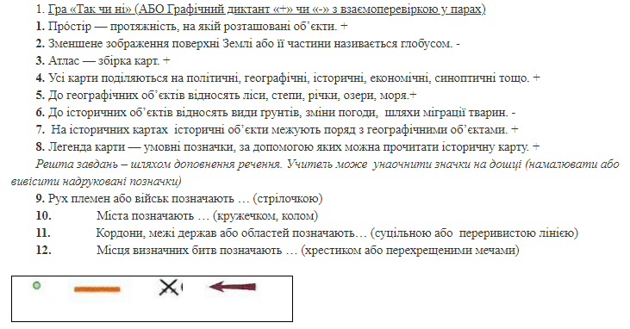
Актуалізація опорних знань
Гра «Так чи ні» ( або Графічний диктант «+»чи «-»)

Slide 5
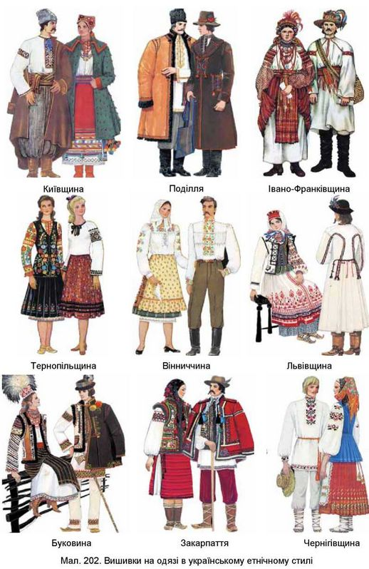

Мотивація навчальної діяльності
Евристична бесіда
1.Роздивіться ілюстрацію. Що на ній зображено?
2. Чим подібні зображення, а чим відрізняються?
3. Як ви думаєте, чому в різних регіонах України, склались свої традиції національного вбрання? З чим це пов’язано?

Slide 6

Вивчення нового навчального матеріалу
Робота з роздатковим матеріалом
Для називання різних частин нашої країни з давніх часів використовують ще й такі назви: Волинь, Полісся, Середня Наддніпрянщина, Закарпаття та ін. Кожна з них має свою історію, виникали вони за різних часів, тож усі є прикладом історичного минулого на території України. Саме тому ці назви є історичними (іноді їх називають історико-географічними). Окреслені історичними назвами землі вирізняються особливостями одягу, будівництва, господарськими заняттями, що сформувались під впливом природного середовища та історичних особливостей. Цікава інформація про особливості життя кожного регіону міститься в музеях народного побуту та архітектури.
Запитання до тексту Погляньте на карту. Які землі здавна використовували для називання різних частин нашої держави? Чому ці землі називають історичними? Чим відрізняються ці землі? Погляньте на назву регіону (територія, що має свої особливості). Чи співпадає він з територією окремої області? (Ні, не співпадає ) Чи має він чіткі кордони? (Ні, не має) Чи збігається він з адміністративно-територіальним поділом України (Ні, не збігається).

Slide 7
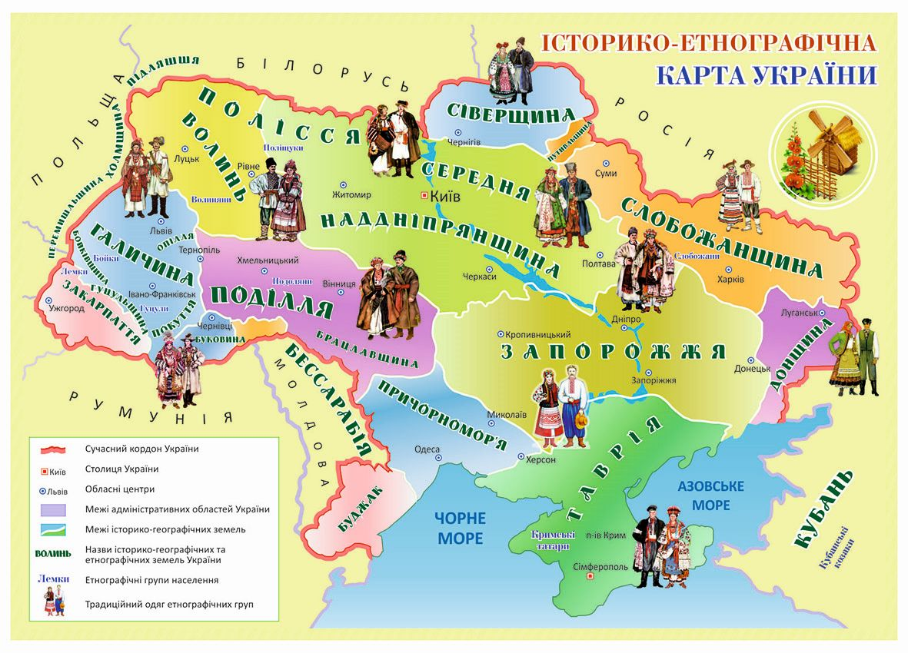
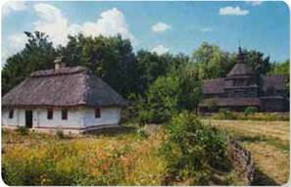
Формування поняття
«Історико-географічний регіон» - це велика територія, що має свою історію, звичаї та традиції, але не має чітких кордонів і не збігається з адміністративно-територіальним поділом України.
Поділля

Slide 8
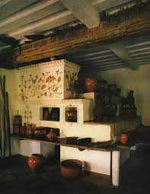
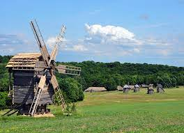
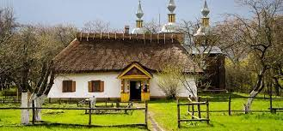
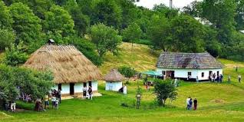
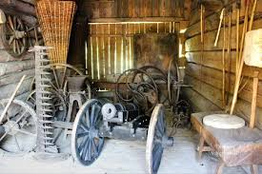
Цікаву інформацію щодо особливостей життя кожного регіону можна знайти в музеях народного побуту та архітектури
Поділля
Київщина
Переяслав-Хмельницький
Середня Наддніпрянщина
Чернівці
Закарпаття

Slide 9
Походження назв історико-географічних регіонів
Робота з картою. Перегляньте карту. Заповніть в таблиці приклади назв історико-географічних регіонів
Походження назви регіону | Наведіть приклад
Від природних умов, у якому розташований регіон | Полісся, Наддніпрянщина, Запорожжя, Закарпаття
Від назв населених пунктів | Слобожанщина, Галичина
Від назви народів, що колись проживали на цій території | Таврія, Гуцульщина
Від корисних копалин, якими славиться ця територія. | Донбас (назва з ХХ століття)
Назва запозичена з мови давніх народів | Волинь, Поділля, Буковина

Slide 10
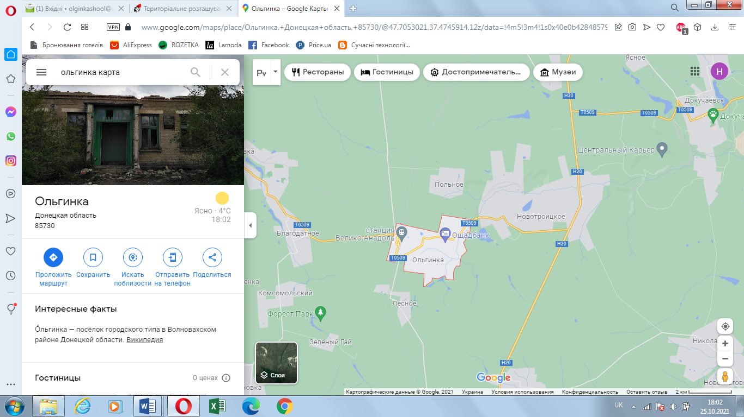
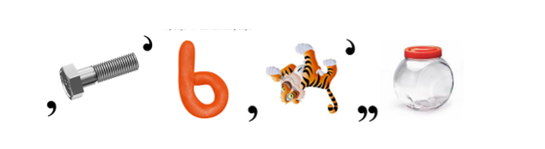
Розгадайте ребус
Територіальне розташування. Гра «Дешифратор» (робота в парах).
Опрацюйте в парах роздатковий матеріал і заповніть відомості, яких не вистачає в тексті
Ольгинка
Селище Ольгинка розташоване у __________________________ районі, _________області в ___________________частині країни _______________. Територією села протікає річка ________ ____________. На півночі село межує з селом __________________, на заході - із селищем ______, на північному сході – із селищем ____________, на півночі із - селом ______________. На території селища розташована залізнична станція ______ - _______ .

Slide 11

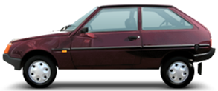
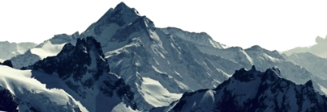
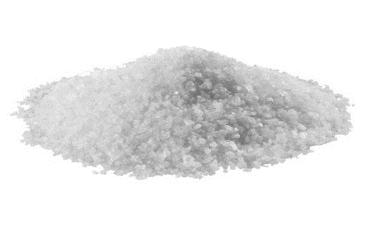
Закріплення вивченого матеріалу
Гра «Асоціація»
Відгадайте назву регіону зашифровану в малюнку
Таврія
Полісся
Крим (Бахмут, Чорне море, Азовське море)
Закарпаття

Slide 12
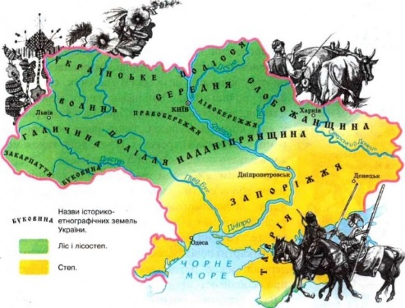
Вправа «Хто зайвий»
Київ, Харків, Дніпро, Львів, Волноваха ; (бо Волноваха не є великим містом України);
Слобожанщина, Галичина, Буковина, Румунія, Донщина (Румунія- це назва держави, а не історико-етнографічного регіону)
Поділля, Полісся, Закарпаття, Таврія, Запоріжжя (Назва Таврія пов’язана з назвою народу, що колись тут проживав і не залежить від особливостей розташування)
Гра «Мандрівник»
Знайдіть на карті найбільші річки України,
простежте якими історико-географічними землями вони протікають?

Slide 13

Домашнє завдання
Опрацювати відповідний матеріал підручника.
Позначити на контурній карті два-три регіони (за вказівкою вчителя або ті, які ви відвідували чи бажаєте відвідати).
Скласти кросворд або ребуси, використовуючи назви історико-географічних регіонів України (за бажанням учнів).
Тренувальна вправа «Перевірте себе»
https://learningapps.org/22918206

Slide 14

Дякую за увагу!

